Slide 1

第七章 恒定电流
深圳实验学校高中部2017届高三复习资料

Slide 2
【例1】 如图所示，设R₁ = R₂ = R₃ = R₄ = R，求电键S闭合和开启时，A、B两端电阻之比。
A R₂ C
s
R₁
R₃
B R₄ D

Slide 3

简化的等效电路
R₃ D R₄
S
A R₂
B
C
R₁

Slide 4
电路的分析：
一、电路简化的原则
1、理想导线可任意延长、缩短、变形；
2、等电势各点可并、可分；
3、无电流的支路可去除。
二、电路简化的方法
1、电势排列法：判断各节点电势的高低，将各节点按电势的高低排列。
2、电流分支法：假设电流的方向，将电路的节点、电流的分支逐一画出。

Slide 5
【例2】 电源电动势ε=16V，电源内阻不计，电路中电阻R₁=R₂=R₃=R₄=R₅=10Ω，且A点与地连接，试分析电阻之间的连接关系，画出便于计算的等效电路图，并计算A、B、C、D四点的电势各是多少？
A R₁ B R₂
ε
R₃
R₄ R₅
E
D
C

Slide 6

电势
A R₁ B R₂
高 低
ε
R₃
R₄ R₅
E
D
C

Slide 7

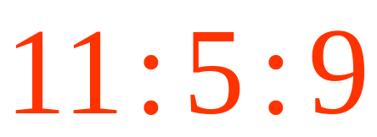
【例3】如图所示，R₁∶R₂∶R₃＝1∶2∶3．当AB两端加上某一电压后，三个电流表示数I₁：I₂：I₃＝ 。

Slide 8
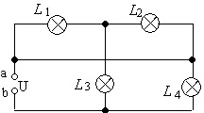
【例4】如图所示四个相同灯泡接在电路中，比较它们的亮度，正确的说法是（ ）
(A)L₄最亮
(B)L₃最亮
(C)L₁和L₂同样亮
(D)L₃和L₄同样亮
AC

Slide 9
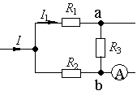
【例5】如图所示电路中已知I＝3A，I₁＝2A，R₁＝10Ω，R₂＝5Ω，R₃＝30Ω，则通过电流表的电流方向及大小分别为 （ ）
(A)电流方向向左
(B)电流方向向右
(C)电流大小为0.5A
(D)电流大小为1.5A
BC

Slide 10
三、当电路中有电容器时：
电路稳定时，电容器相当于断路，其两端电压为并接电路两端的电压。如果电容器两端的电压是变化的，当电压升高时，电容器充电。电压降低时，电容器放电。
四、当电路中有安培表和伏特表时：
理想安培表可以认为短路，理想伏特表可以认为断路。

Slide 11
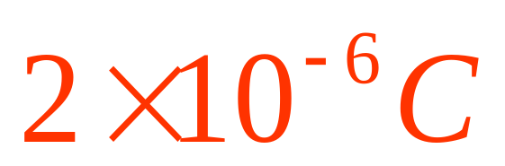
【例6】 电源电动势ε=6V，内阻不计。R₁=4Ω，R₂=2Ω，R₃=7Ω，C为电容器，电容C=10⁻⁶F，那么电容器上所带电量为多少？
R₁
C
ε
R₂
R₃

Slide 12
【例7】 电路中电源电压不变，当a，b间接入理想的伏特表或安培表时，画出等效电路图。
R₁
R₃
U
R₂
a
b
R₁
R₁
R₃
U
R₂
a
b
R₂
a
b
V
U
A

Slide 13
【例8】 U = 12V，R₁=10Ω，R₂=4Ω，R₃=6Ω，R₄=3Ω。当a、b间接入伏特表进行测量时，伏特表示数多大？当a，b间接入安培表测量时，安培表的示数多大？电表均为理想电表。
R₁ R₂
U
R₄
R₃
a
b

Slide 14

电势
C
高 低
R₁ R₂
U
E
D
R₃
R₄
a
b
V
F

Slide 15
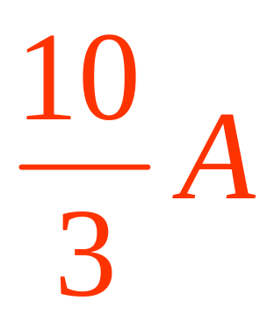
电势
C
高 低
R₁ R₂
U
E
D
R₃
R₄
a
b
A
F

Slide 16
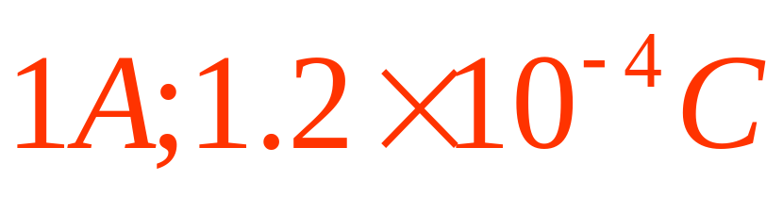
【例9】所示电路中，U=10V，R₁=4Ω，R₂=6Ω。
C=30μF，电池内阻可忽略。
（1）闭合开关S，求稳定后通过R₁的电流。
（2）求开关断开后流过R₁的总电量。
R₁ R₂
U C S

Slide 17
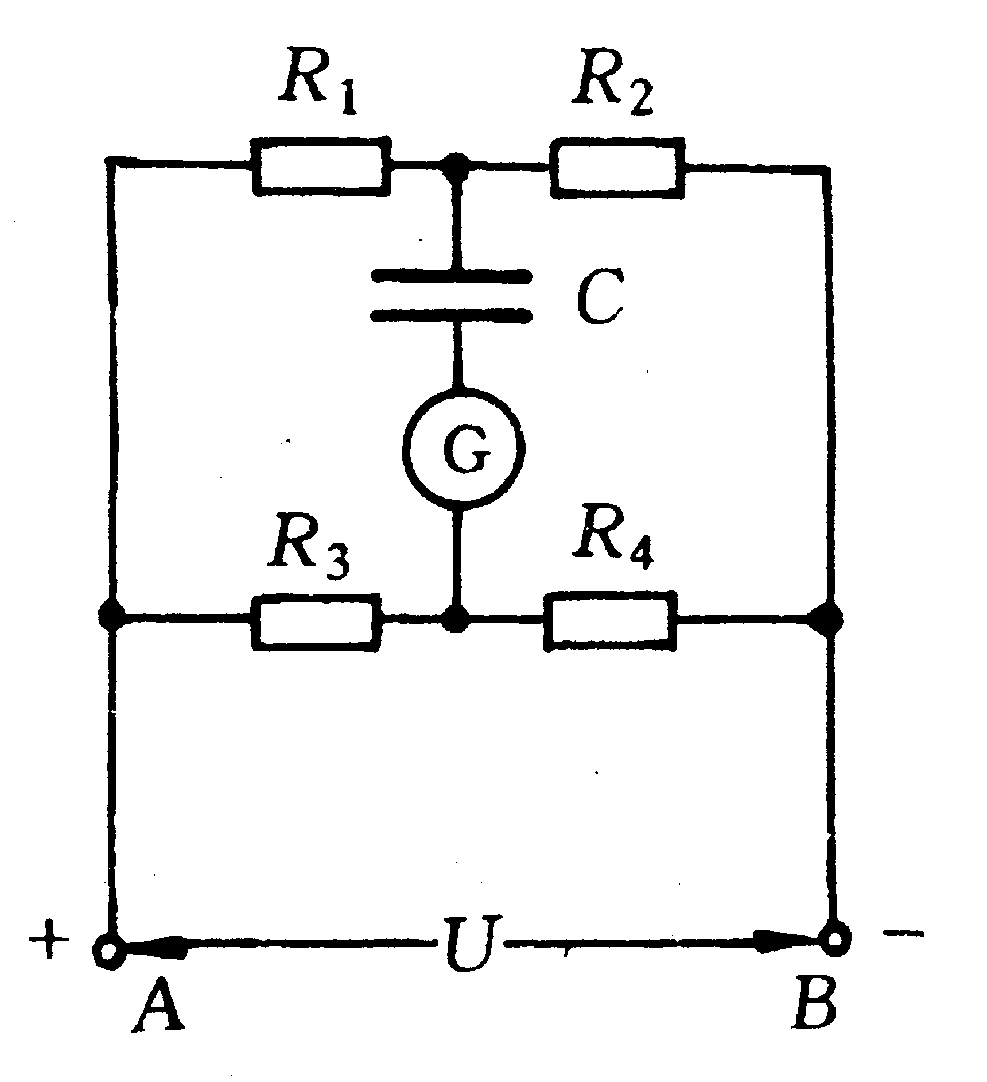

※【例10】如图所示的电路中，R₁=R₂=R₃=2Ω，
R₄=6Ω，电容C=7.5μF，A、B间电压为10V,
G为电流计。在电路工作过程中，R₂发生断
路，求经过电流计的电量是多少?方向如何?
电势
高 低

Slide 18
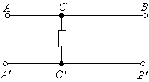
【例11】如图所示，AB和A'B'是长度均为２Km，每千米电阻值为1Ω的两根输电线．今发现在距A和A'等远的两点C和C'间发生漏电，相当于在两点间连接了一个电阻．现用电动势为90V、内阻不计的电源接在AA'间时，测得BB'间电压为72V；将此电源接在BB'间，测得AA'间的电压为45V，由此可知A与C相距 km.
0.4

Slide 19
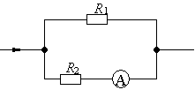
【例12】假如如图所示的电路，R₁、R₂为两个阻值很小的电阻，电路总电流恒为I．若电流表A与R₂串联时，其读数为0.4I，则电流表A与R₁串联时（ ）
(A)电流表A读数为0.6I
(B)电流表A读数小于0.6I
(C) R₂中电流为0.4I
(D) R₂中电流大于0.4I
BD

Slide 20
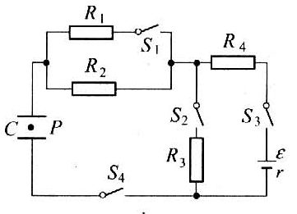
【例13】如图所示的电路中，电键S₁、S₂、S₃、S₄均闭合，C是极板水平放置的平行板电容器，极板间悬浮着一油滴P，欲使P向下运动，应断开电键( )
(A)S₁ (B)S₂
(C)S₃ (D)S₄
C

Slide 21
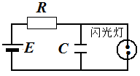
【例14】（2009年）在如图所示的闪光灯电路中，电源的电动势为E，电容器的电容为C。当闪光灯两端电压达到击穿电压U时，闪光灯才有电流通过并发光，正常工作时，闪光灯周期性短暂闪光，则可以判定 （ ）
A．电源的电动势E一定小于击穿电压U
B．电容器所带的最大电荷量一定为CU
C．闪光灯闪光时，电容器所带的电荷量一定增大
D．在一个闪光周期内，通过电阻R的电荷量与通过闪光灯
的电荷量一定相等
BD

Slide 22
R₁
接伏特表：
R₄
R₂ R₃
V

Slide 23
R₄
R₁
接安培表：
R₃
A
R₂

Slide 24
R₁
R₄
接伏特表：
R₄
接伏特表：
R₂ R₃
R₂ R₃
V
V
R₄
R₁
R₁
接安培表：
接安培表：
R₃
R₃
A
A
R₂
R₂

Slide 25
小结：
1.掌握复杂电路分析的基本思路和方法。
（电势排列法和电流分支法）
2.弄清电路各部分间的串、并联关系。
3.根据条件对电路的局部和整体进行分
析和计算。
4.要注意电路中某一部分发生变化时，
电流、电压、功率的分配均可能变化。

